Slide 1
CHỦ ĐỀ 8
PHÉP NHÂN, PHÉP CHIA
BÀI 42
SỐ BỊ CHIA, SỐ CHIA,
THƯƠNG

Slide 2
Yêu cầu cần đạt:
Nhận biết được số bị chia, số chia, thương của phép chia.
Biết tìm thương khi biết số bị chia, số chia.
Lập được phép chia khi biết số bị chia, số chia, thương tương ứng.

Slide 3


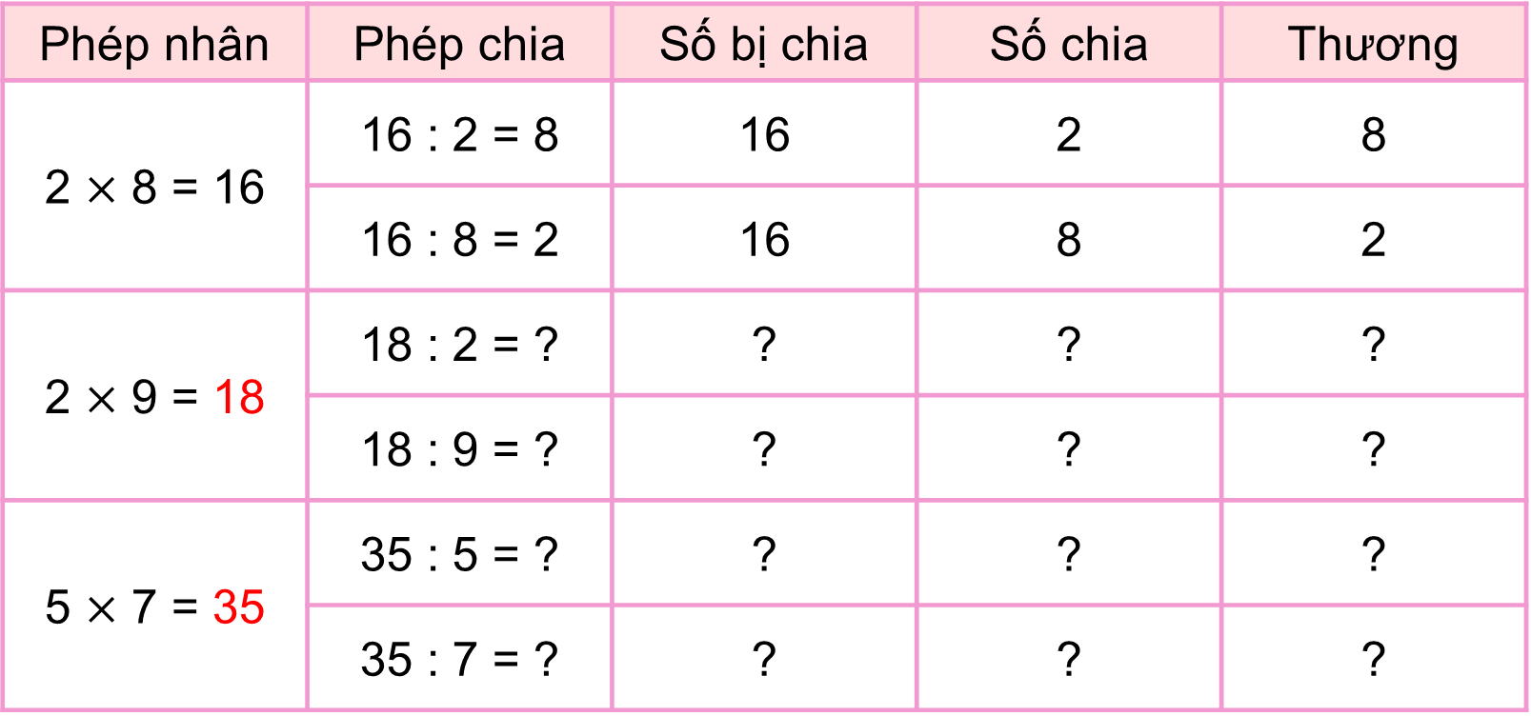
1
Số
?
Phép nhân | Phép chia | Số bị chia | Số chia | Thương
2 $×$ 8 = 16 | 16 : 2 = 8 | 16 | 2 | 8
 | 16 : 8 = 2 | 16 | 8 | 2
2 $×$ 9 = 18 | 18 : 2 = ? | ? | ? | ?
 | 18 : 9 = ? | ? | ? | ?
5 $×$ 7 = 35 | 35 : 5 = ? | ? | ? | ?
 | 35 : 7 = ? | ? | ? | ?
9
18
2
9
?
2
18
9
2
7
35
5
7
?
5
35
7
5

Slide 4

2
Tìm thương trong phép chia, biết:
a) Số bị chia là 10, số chia là 2.
b) Số bị chia là 8, số chia là 2.
c) Số bị chia là 10, số chia là 5.

Slide 5
2
Tìm thương trong phép chia, biết:
a) Số bị chia là 10, số chia là 2.
Ta có:
10 : 2 = 5
Vậy thương trong phép chia là 5.
b) Số bị chia là 8, số chia là 2.
Ta có:
8 : 2 = 4
Vậy thương trong phép chia là 4.
c) Số bị chia là 10, số chia là 5.
Ta có:
10 : 5 = 2
Vậy thương trong phép chia là 2.

Slide 6
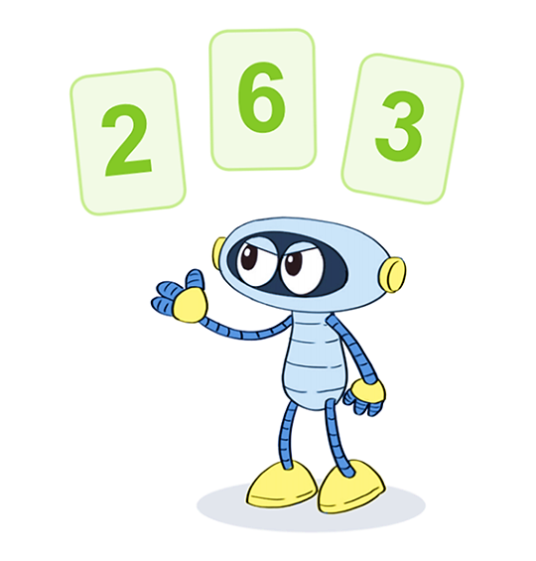
3
Số
?
a) Từ ba thẻ số bên, em lập được hai phép chia sau:
6
2
3
(A) : =
?
?
?
6
3
2
(B) : =
?
?
?
b)
Phép chia | (A) | (B)
Số bị chia | ? | ?
Số chia | ? | ?
Thương | ? | ?
6
6
2
3
3
2

Slide 7
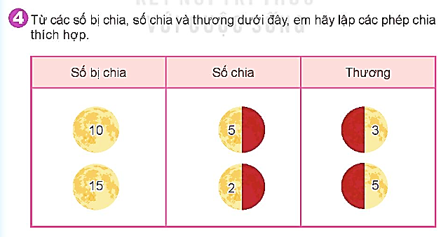

Slide 8
Yêu cầu cần đạt:
Nhận biết được số bị chia, số chia, thương của phép chia.
Biết tìm thương khi biết số bị chia, số chia.
Lập được phép chia khi biết số bị chia, số chia, thương tương ứng.

Slide 9





CHÀO TẠM BIỆT các con!

